Slide 1
Il BIOFEEDBACK NEL TRATTAMENTO
COGNITIVO INTEGRATO DELLA DEPRESSIONE
Aspetti concettuali, metodologici e dati sperimentali
Scrimali T., Tomasello D., Giangreco S.

Slide 2
La depressione costituisce oggi una sfida drammatica per la salute dell’uomo, a livello mondiale.
Infatti, secondo i dati forniti dalla World Health Organization, essa riguarda più di 350 milioni di individui appartenenti a tutte le fasce età e in ogni comunità del Pianeta, rappresentando uno dei maggiori fattori di malattia.

Slide 3
Depressione nella fase di esordio
Frammentazione del Sé
Collasso dell’identità
Smarrimento per la perdita di senso
Perplessità e mutamento catastrofico
Colpa
Sentimento di fallimento esistenziale
Perdita dello slancio vitale (Minkowski)

Slide 4
Sintomi affettivi nella depressione
Apatia
Acinesia
Eloquio
ridotto
Interesse
Ristretti
o assenti
APATIA
UMORE
DEPRESSO
ANEDONIA
APPIATTIMNETO
Disregolazione
emotiva
RIDOTTA
COMPETENZA
SOCIALE
DEFICIT
COGNITIVI

Slide 5
“Topos” depressive
interne
psicofisiologia
esterne
Immagine di negativa di sé
Senso di colpa
Senso d’indegnità
Vergogna
Tristezza
Immagini negative
Previsioni negative
Evitamento
Chiusura esperenziale e relazionale
Senso d’inadeguatezza
Abulia
Anedonia
EEG =si registra, in sede frontale Sx, una eccesso di alfa ed una carenza di beta.
Attività Elettrodermica carettirazzata da onde lente e costanti
( Scrimali, 2012).

Slide 6
QEEG & Neurofedback frontale (Neuroscience LAB, Ce.Cl,A.), Acicastello

Slide 7
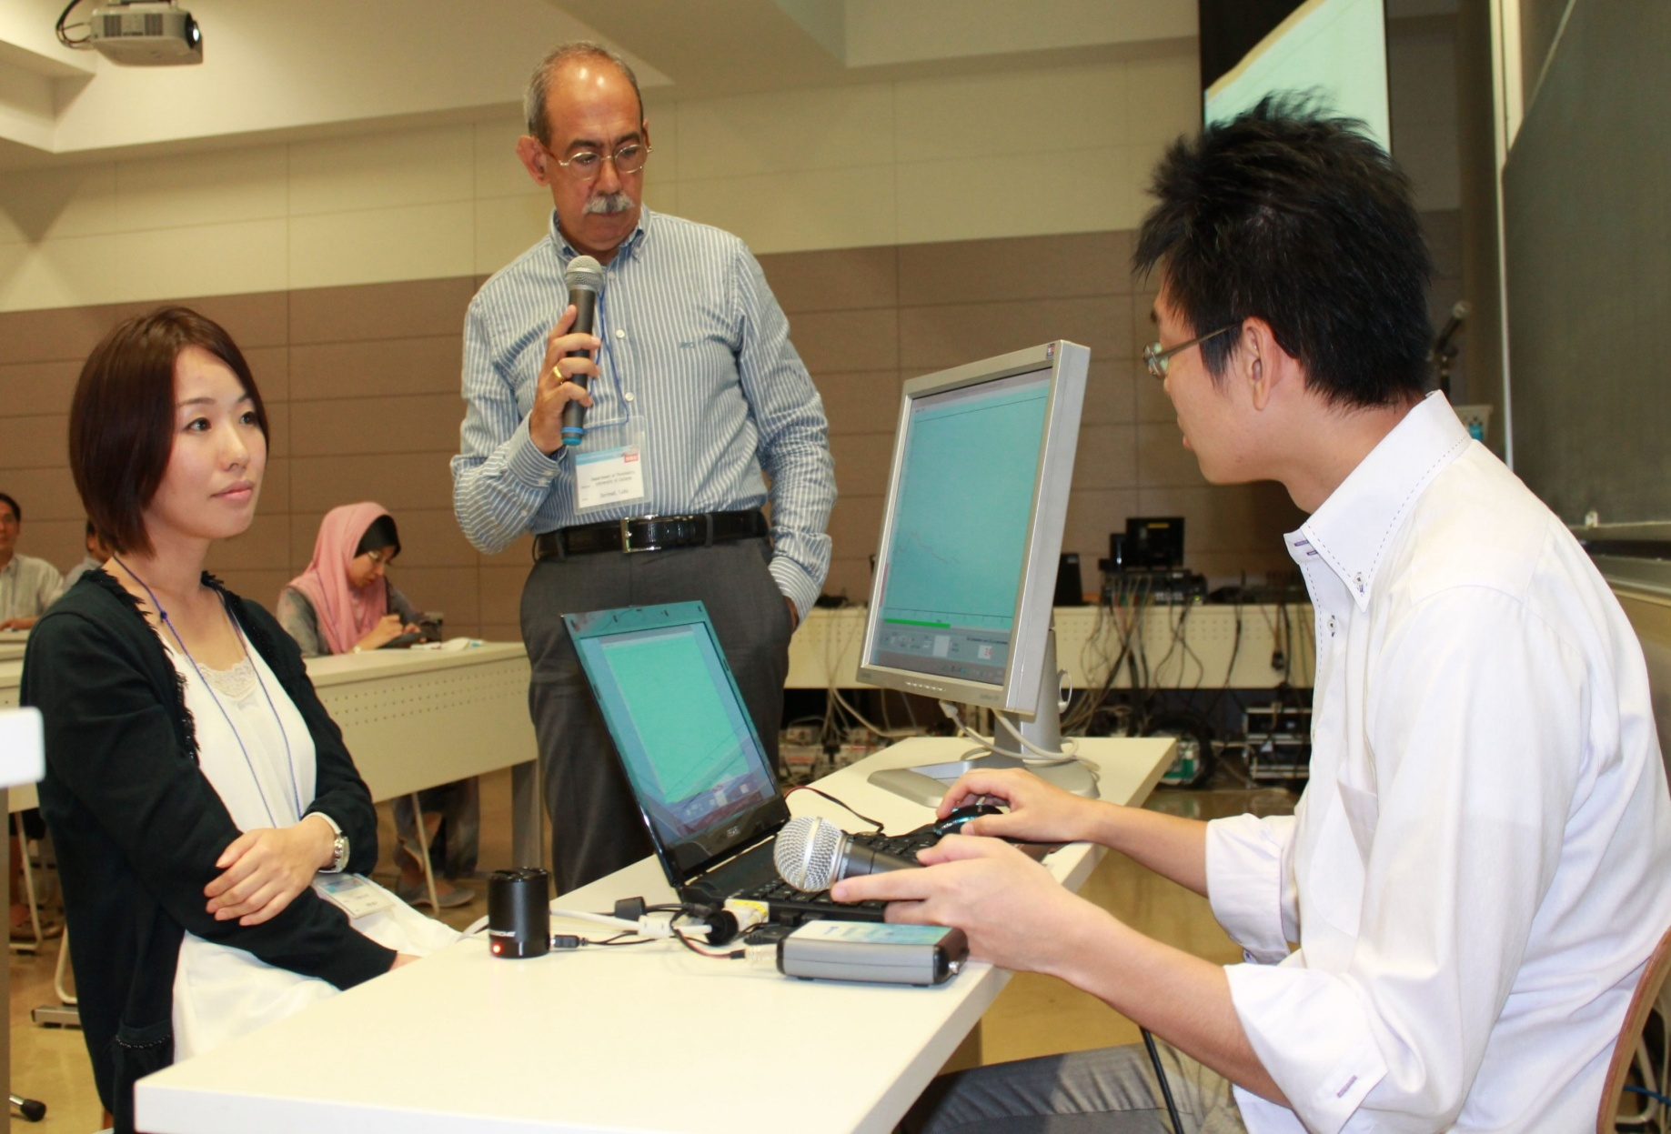
Biofeedback con MindLAB Set, workshop a Tokio di Scrimali

Slide 8
Dai protocolli cognitivo comportamentali al protocollo complesso:
Il maggior indice di successo e’ oggi riportato dai trattamenti integrati, farmacologici e riabilitativi di orientamento cognitivo-comportamentale,
non c’è ancora accordo su un trattamento d’elezione in quanto è ancora oggi una topica in via di sviluppo
Il biofeedback diviene elemento di integrazione e possibilità di modificare i pattern disfunzionali

Slide 9
Neuroscience-Based Cognitive Therapy (NBCT) per la depressione
La Neuroscience-Based Cognitive Therapy (Scrimali 2012) costituisce una nuova proposta scientifica, sviluppata da Tullio Scrimali, per utilizzare nel setting clinico, su larga scala, e quindi non solo più nei laboratori superspecialistici degli Enti di ricerca, metodi di Psicofisiologia Applicata e Biofeedback per l’assessment ed il trattamento di numerosi disturbi psichici.

Slide 10
L’intervento attraverso protocolli orientati alla complessità è:
Emozionale – narrativo – cognitivo – relazionale
La psicofisiologia e la capacità di autoregolazione è presente in tutte queste fasi con funzioni e attribuzioni diverse
La possibilità di automonitoraggio e autovalutazione diviene parte del processo terapeutico accompagnando il percorso della terapia verso una consapevolezza di sé che parte dalla conoscenza del proprio status interiore

Slide 11
Il paziente apprende che può regolare lo stress psicoemotivo con competenze proprie sino ad allora sconosciute
La scoperta di competenze personali di autoregolazione migliora il senso di self-efficacy e la compliance terapeutica

Slide 12
Biofeedback della Attività Elettrodermica e Trattamento della Depressione
Al fine di sviluppare ed applicare un training di Biofeedback della attività elettrodermica, Tullio Scrimali ha sviluppato, di recente, una nuova metodica basata sull’uso del sistema integrato hardware e software, denominato MindLAB Set.

Slide 13
Training MindLAB Set-Based per l’attivazione del tono dell’umore in pazienti depressi
MindLAB Set può essere utilizzato, grazie alla sua originale opzione, in grado di invertire le caratteristiche del feedback rinforzante, non solo per insegnare l’utente a ridurre l’arousal, ma, anche, al contrario, per attivare la mente e incrementare il tono dell’umore.

Slide 14
MindLAB Set con nuovo dispositivo per il feedback acustico inverso
Comando da attivare per impostare il feedback acustico “rinforzante” quando si registra un incremento dell’arousal.

Slide 15
Positive Imagery & Trattamento dei Disturbi Depressivi
Numerosi studi e ricerche sono stati proposti da Autori come Hackman, Bennet-Levy e Holmes
(2011) e Gilbert (2009) in merito alla positive imagery. Si tratta di una tecnica di focalizzazione mentale su immagini e situazioni in grado di produrre un senso di pace, accettazione e gioia.
Tale metodica può trovare una utile applicazione nel contesto di protocolli di terapia cognitivo-comportamentale per gli utenti depressi.

Slide 16
Trattamento di Biofeedback MindLAB Set- Based in integrazione con la terapia cognitiva
Viene ora descritto un Single Case Research Study.
Ci si è prefissi di valutare l’applicabilità e l’utilità di un Training di Biofeedback basato sull’analisi ed il feedback dell’arousal monitorato attraverso MindLAB Set.
Il training si è prefisso d’insegnare al paziente ad individuare e stabilizzare poi processi mentali correlati con un incremento della attività elettrodermica e quindi dell’arousal e del tono dell’umore.

Slide 17
Paziente
Si è trattato di un maschio di anni 52 che si era rivolto al Centro Clinico ALETEIA in quanto affetto da un episodio Depressivo Maggiore.
Il paziente trascorreva molto tempo a letto, palesava marcato ritiro sociale e sospensione di ogni attività gratificante.
Si è attuato un trattamento cognitivo comportamentale, integrato con sedute di biofeedback effettuate con cadenza settimanale.
Durante tali sedute il paziente era incoraggiato a produrre un innalzamento dell’arousal attraverso la attuazione di tecniche di “positive imagery”.

Slide 18
Protocollo GALATEA
livello biologico:
trattamento farmacologico
livello comportamentale:
tecniche di pianificazione e svolgimento delle attività quotidiane e settimanali attività di piacere e in grado di
elicitare un senso di competenza
livello cognitivo:
ristrutturazione cognitiva
correzione dei bias nell’human information processing
monitoraggio e coping nei confronti dei “pensieri
automatici”
elicitazione e modificazione degli schemi disfunzionali

Slide 19
livello emotivo:
allargamento della dinamica emotiva attraversol’acquisizione della capacità di esperire ienamente la collera ed esprimerla correttamente attraverso la assertività
livello relazionale (coppia e famiglia):
terapia cognitiva della coppia
terapia cognitiva della famiglia
livello sociale:
prescrizione di attività sociali
quando necessario, assertive training

Slide 20
Al paziente veniva proposto di visualizzare scene per lui positive connesse a hobby precedentemente praticati come la pesca e di esercitarsi anche a casa
Interessante il tracciato che segue nel quale si osserva un chiaro incremento dell’arousal quando il paziente riuscì, dopo molte difficoltà a visualizzare la cattura di un grosso sarago durante una battuta di pesca, hobby che amava ma che aveva a progressivamente abbandonato a causa della depressione.

Slide 21
SCL del paziente prima del training di biofeedback

Slide 22
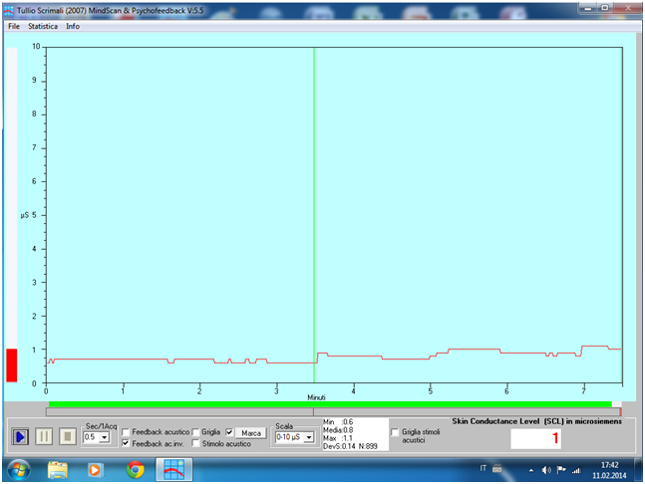
Tracciato di un paziente depresso con tentativo di produrre una “positive imagery” che inizia in corrispondenza del marca-evento.
Il paziente riesce a visualizzare la cattura di un grosso sarago

Slide 23
Risultati
Ai fini delle valutazione del risultato clinico e psicofisiologico, conseguito tramite il training di Biofeedback della attività elettrodermica, integrato con un trattamento farmacologico già stabilizzato, si sono prese in considerazione due variabili: l’entità della condizione depressiva, mediante l’Hamilton Rating Scale for Depression (HRSD), somministrato due volte per il Baseline a distanza di 4 giorni e dopo la fine del trattamento, ugualmente per due volte, sempre a distanza di 4 giorni. Sono state effettuate quattro valutazioni secondo il seguente crono-programma …

Slide 24
Hamilton Test
Baseline
Misurazione n.1: tre giorni prima di iniziare il training di Biofeedback:
Punteggio 20
Misurazione n.2: un giorno prima di iniziare il training di Biofeedback: Punteggio 18
Media: 19.00 +/-1.41 (Depressione moderata”)

Slide 26
Rilevazioni pre (baseline) e post (T1) trattamento con biofeedback

Slide 27
Conduttanza elettrodermica (SCL)
in microSiemens
Pre-trattamento: 0.9
Post trattamento: 1.9
La clinical signifìcance della variazione osservata è stata valutata mediante l'utilizzo del Reliable Change Index (Jacobson & Truax, 1991).
La significativà statistica è stata calcolata utilizzando il software Reliable Change Generator di (Devilly, 2014).

Slide 28
Significatività statistica del cambiamento promosso dal training
Il cambiamento dei valori di Skin C0nductance Level, osservato nel paziente, dopo il trattamento attuato mediante training MindLAB Set, è risultato statisticamente significativo, con un p< 0.05.

Slide 29
Discussione & Conclusioni
I dati, relativi alla variazione dei valori medi dell’Hamilton e dei valori medi dello Skin Conductance Level, hanno esibito differenze statisticamente significative (p< 0.05).
L’impiego del biofeedback della attività elettrodermica, nell’ambito nel trattamento integrato della depressione, attuato mediante MindLAB Set, si è rivelato efficiente e in grado, per la sua semplicità ed economicità, di essere generalizzato al setting clinico ambulatoriale.

